Slide 1

LAPORAN KERJA KELOMPOK PEMROGAMAN BERORIENTASI OBJEK
KELOMPOK SISTEM APLIKASI PAJAK KENDARAAN BERMOTOR

Slide 2
Disusun Oleh :
MOCHAMAD ALDYANSAH
2017230177
SANJAYA SITORUS
2017230127
PROGRAM STUDI TEKNIK INFORMATIKA
FAKULTAS TEKNIK
UNIVERSITAS DARMA PERSADA
JAKARTA
2021

Slide 3
1.1 Latar Belakang
Internet merupakan fasilitator penyebaran informasi dan komunikasi tanpa batas ke berbagai pihak. Internet yang awalnya digunakan untuk pertahanan dan keamanan serta pendidikan saat ini telah berkembang menjadi perangkat pendukung bisnis yang sangat berpengaruh. Banyak instansi pemerintah maupun swasta menggunakan teknologi internet untuk menunjang proses kerja dalam mencapai hasil yang optimal. Negara Republik Indonesia memiliki instansi pemerintah yang bernama SAMSAT (Sistem Administrasi Manunggal Satu Atap) yang tersebar di berbagai wilayah, salah satunya yaitu SAMSAT, yang mana instansi ini memiliki fungsi antara lain memberikan pelayanan pendaftaran STNK baru, pengesahan STNK setiap tahun, perpanjangan STNK setelah 5 tahun, balik nama, mutasi kendaraan dari atau ke luar daerah, pendaftaran ganti nomor kendaraan, maupun pendaftaran kendaraan bermotor STNK rusak atau hilang. Mengingat pertumbuhan kendaraan bermotor yang cukup tinggi sehingga tidak menutup kemungkinan akan menyebabkan potensi antrian yang cukup panjang dan lama dalam melakukan transaksi pembayaran pajak kendaraan bermotor. Oleh karena itu, SAMSAT telah memberikan kemudahan bagi wajib pajak dalam pembayaran pajak kendaraan bermotor secara online. Akan tetapi, sistem yang telah berjalan saat ini masih berbasis dekstop dan belum menggunakan aplikasi. wajib pajak juga dapat melihat daftar biaya tarif kendaraan dengan mengakses website ini tanpa perlu datang untuk melihat secara langsung ke kantor SAMSAT. Dengan adanya aplikasi ini, diharapkan nantinya dapat mempermudah pemilik kendaraan bermotor untuk melakukan transaksi pendaftaran kendaraan baru,
perpanjangan STNK, memperoleh informasi biaya tarif kendaraan secara cepat dan akurat bagi pihak SAMSAT maupun wajib pajak, membantu tugas dari staff SAMSAT untuk memberikan pelayanan yang cepat, tepat, dan akurat kepada pemilik kendaraan bermotor,serta memudahkan seluruh pihak-pihak yang berkompeten dalam instansi SAMSAT untuk setiap saat mengetahui data transaksi yang telah terjadi.

Slide 4
1.3 Rumusan Masalah
Berdasarkan uraian diatas ada beberapa masalah yang dapat dirumuskan dalam sistem informasi ini yakni: 1.Bagaimana membuat suatu sistem informasi pajak kendaraan bermotor berbasis Dekstop yang dapat digunakan oleh SAMSAT di seluruh Daerah ?
1.4 Tujuan Penelitian
Berdasarkan rumusan masalah di atas maka ada beberapa tujuan yang ingin dicapai dalam pengembangan Informasi Pajak Kendaraan Bermotor Pada SAMSAT:
Membangun suatu sistem informasi berbasis Dekstop sesuai dengan kebutuhan SAMSAT.
Membuat suatu sitem informasi berbasis Dekstop yang menarik dan mudah diakses melalui Personal Computer (PC).
Menjadikan tugas kelompok dalam mata kuliah Pemrogaman Berorientasi Objek

Slide 5
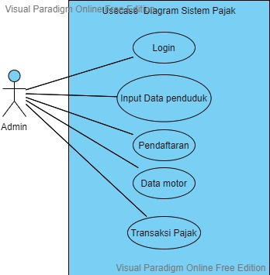
1.5 RANCANGAN SISTEM
Dalam menganalisis usulan prosedur baru pada penelitian ini digunakan program Visual Paradigm for UML untuk menggambarkan Use Case Diagram, Activity Diagram, Sequence Diagram, dan Class Diagram.
Perancangan sistem yang akan dibuat menggunakan Diagram UML meliputi, Use Case Diagram, Activity Diagram.
1.5.1 USecase Diagram
Gambar disamping dimana admin bisa melakukan aktivitas dari mulai login akses input data penduduk, input data klien pendaftar, input data motor, input transaksi pajak.

Slide 6
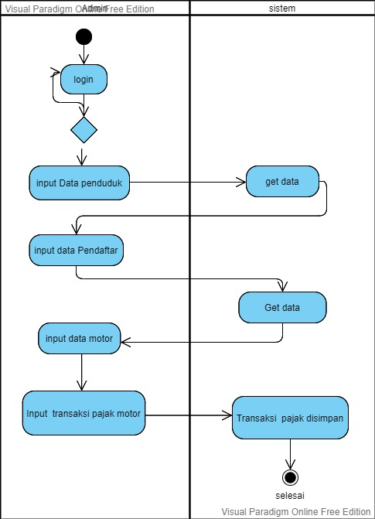
1.5.2 DIAGRAM ACTIVITY ADMIN

Slide 7
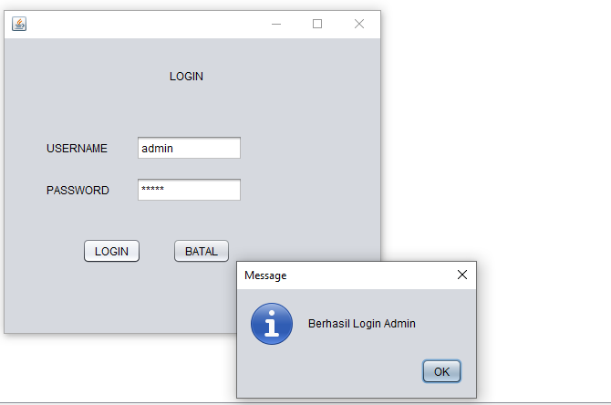
1.5.3 TAMPILAN LOGIN

Slide 8
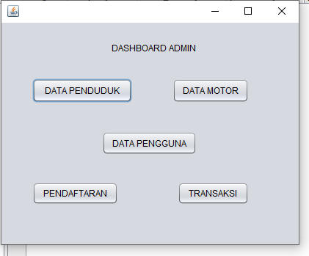
1.5.4 TAMPILAN DASHBOARD

Slide 9
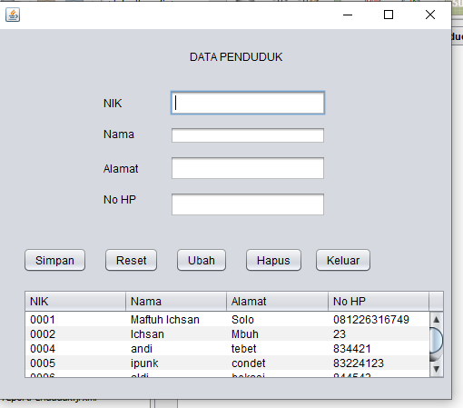
1.5.5 TAMPILAN DATA PENDUDUK

Slide 10
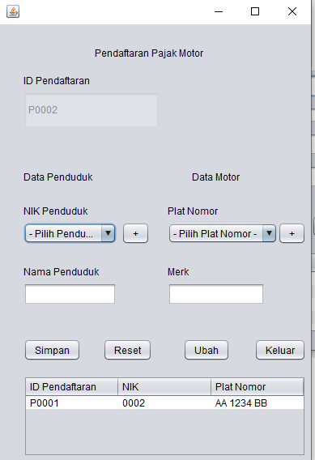
1.5.6 TAMPILAN PENDAFTARAN PAJAK MOTOR

Slide 11
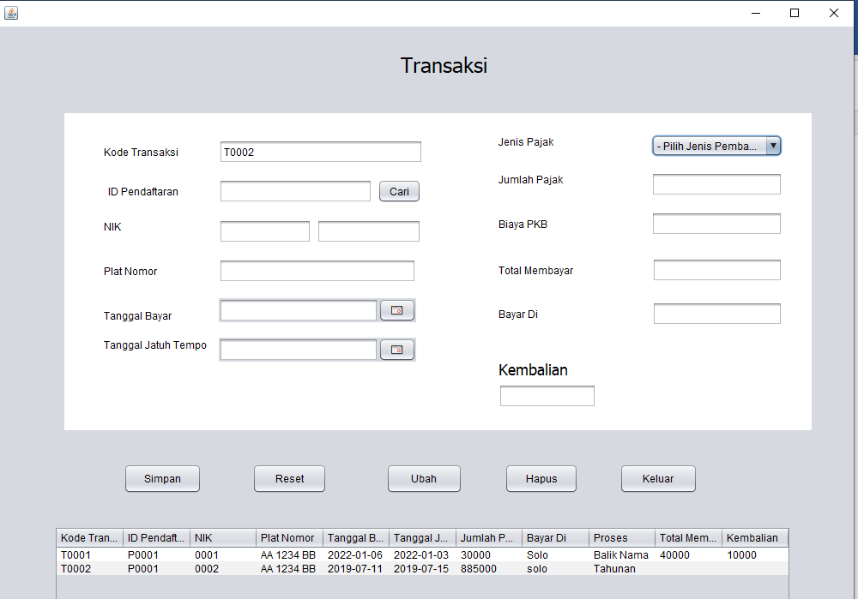
1.5.7 TAMPILAN TRANSAKSI PEMBAYARAN PAJAK

Slide 12
KESIMPULAN
Berdasarkan hasil penelitian dan pembahasan pada laporan sebelumnya serta hasil analisa dan perancangan yang dilakukan, mengenai Perancangan Sistem Pajak Motor dikemukakan kesimpulan sebagai berikut :
1. Sistem pajak motor sudah cukup baik, namun masih kurang efektif dan efisien karena tempat pelaksanaan Pelayanannya pun masih terbilang lambat dan tidak adanya petunjuk persyaratan pembayaran yang harus dilengkapi oleh wajib pajak.
2. Membuat suatu sitem informasi berbasis Dekstop yang menarik dan mudah diakses melalui Personal Computer (PC). Utk menanggulangi antrian pembayaran pajak motor sita waktu lama.

